Slide 1

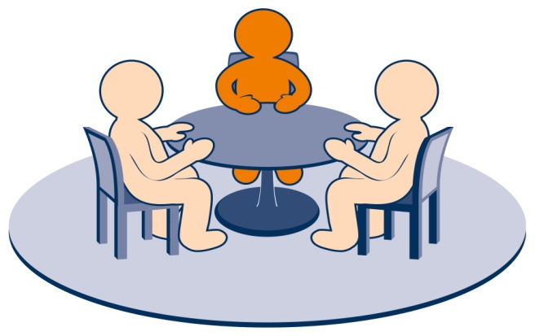
«Развитие школьной службы медиации в условиях реализации ФГОС»
МУНИЦИПАЛЬНОЕ АВТОНОМНОЕ ОБЩЕОБРАЗОВАТЕЛЬНОЕ УЧРЕЖДЕНИЕ
ГАЛЬЧИНСКАЯ СРЕДНЯЯ ОБЩЕОБРАЗОВАТЕЛЬНАЯ ШКОЛА
142060, Московская область, г. Домодедово, д. Гальчино, бульвар 60-летия СССР, д. 18, Тел/факс:8(49679)
6-44-05, E-mail: galchschool@yandex.ru
Автор : Степаненко Ю.С., педагог-психолог
МАОУ Гальчинской СОШ
Домодедово 2017

Slide 2

Медиация - переговоры с целью урегулирования конфликтных, спорных, сложных ситуаций в интересах каждого с участием нейтрального третьего лица (медиатора)
Медиатор – нейтральная, беспристрастная, независимая третья сторона, способствующая конфликтующим в поиске взаимоудовлетворяющего решения и достижению договоренности о будущих отношениях

Slide 3

Основные принципы восстановительной медиации:
добровольность участия сторон;
информированность сторон;
нейтральность медиатора;
конфиденциальность процесса медиации;
ответственность сторон и медиатора;
самостоятельность служб примирения.

Slide 4
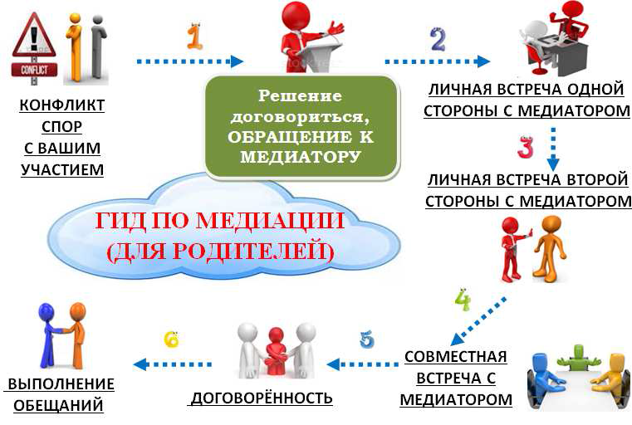
Процесс и результат медиации.

Slide 5
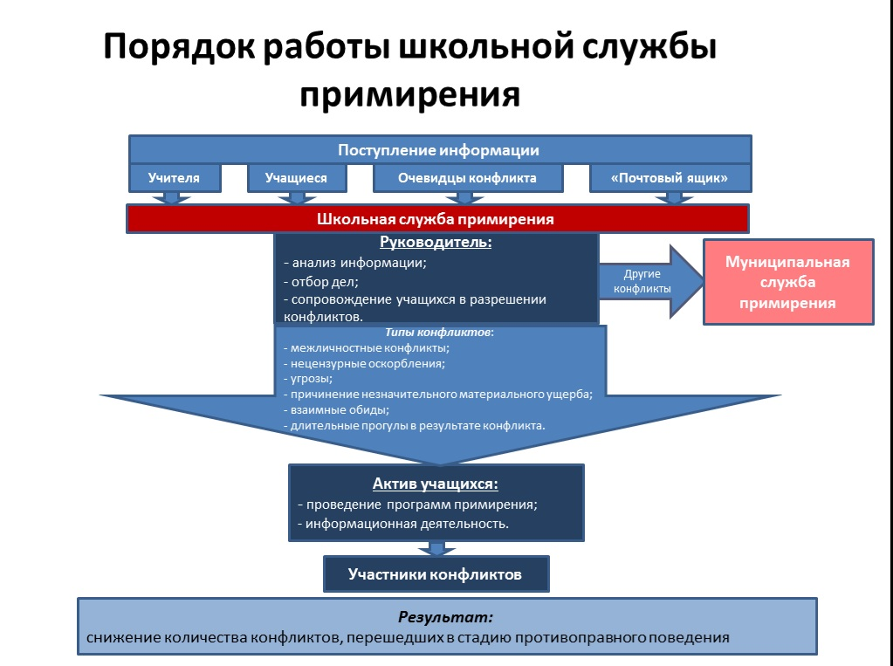

Slide 6

Особенности службы примирения в системе образования
В школьных службах примирения медиаторами (при условии прохождения
специальной подготовки по медиации) могут быть:
а) учащиеся;
б) педагогические работники образовательного учреждения;
в) взрослый (родитель, сотрудник общественной или государственной организации или
иной взрослый) по согласованию с администрацией образовательного учреждения.

Slide 7
Спасибо!

